Slide 1
수빈공주와 5난쟁이들
1주차

Slide 2
1주차 목표
안드로이드 스튜디오
- 안드로이드 개발 환경 구축
- 안드로이드 스튜디오 이용한 간단한 앱 만들기
자바

Slide 3
안드로이드 스튜디오 다운로드
https://developer.android.com/studio

Slide 4
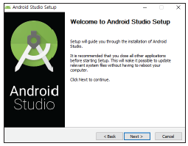

안드로이드 스튜디오 다운로드
설치 파일 실행
설치 후 안드로이드 스튜디오 실행

Slide 5
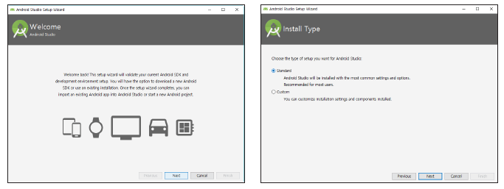
안드로이드 스튜디오 다운로드
필요한 것들 추가설치

Slide 6
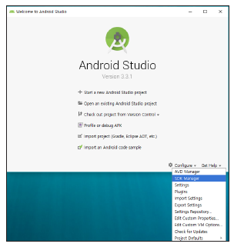
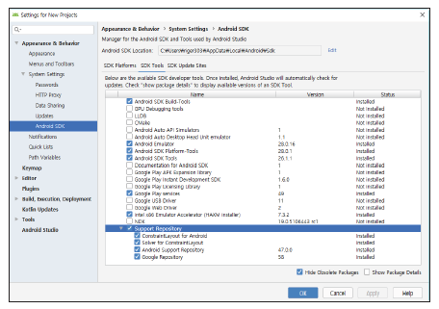
안드로이드 스튜디오 다운로드
추가 설치 이후 SDK Manager 실행
SDK Tools 탭에서 필요한 구성요소 추가 설치

Slide 7
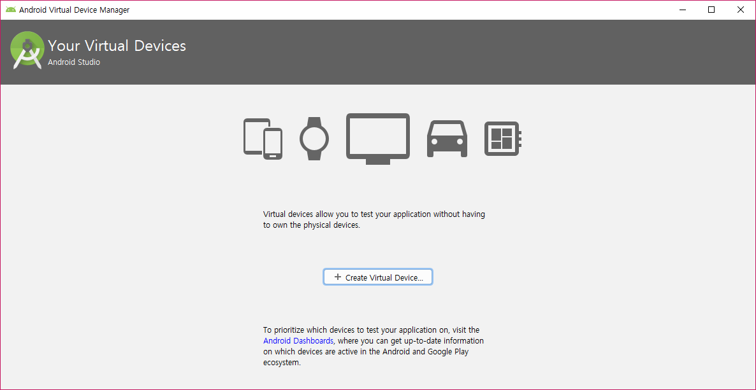
안드로이드 스튜디오 - 에뮬레이터 생성
AVD Manager 아이콘 클릭 후 ‘Create Virtual Device’ 클릭

Slide 8
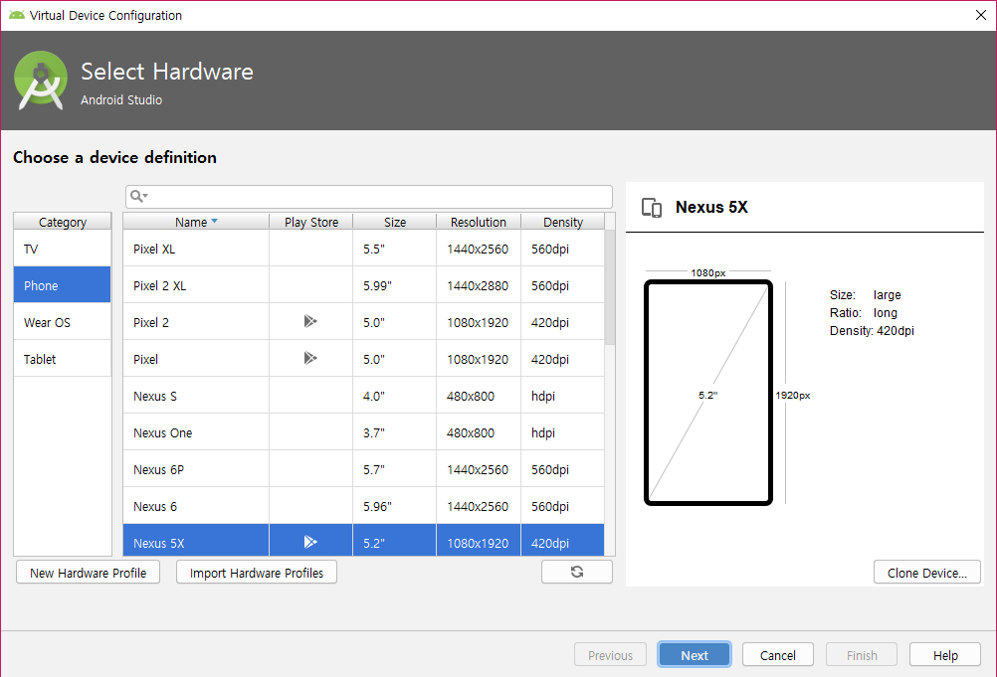
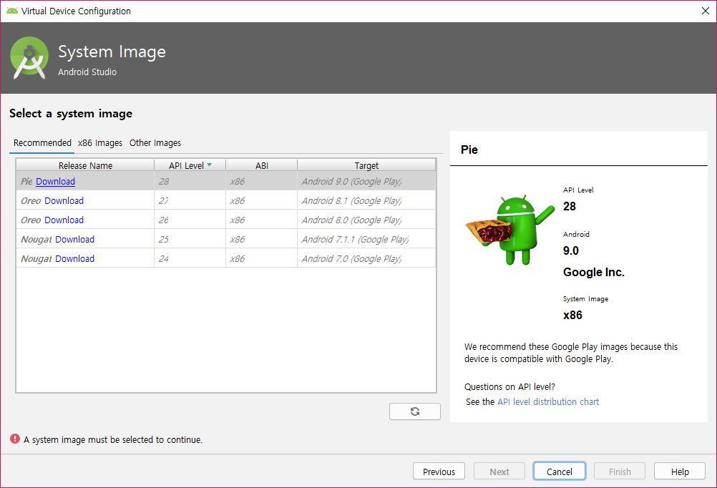
안드로이드 스튜디오 - 에뮬레이터 생성
Nexus 5X, Pie 시스템 선택 후 ‘Next’ 클릭(필요시 다운로드)

Slide 9
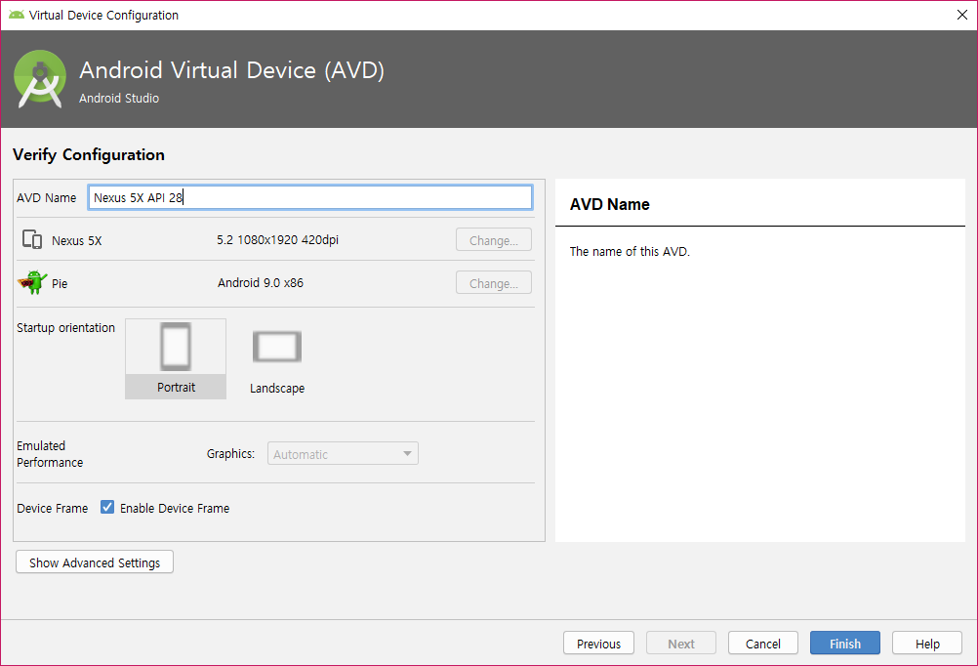
안드로이드 스튜디오 - 에뮬레이터 생성
에뮬레이터 정보 확인 후 ‘Finish’ 클릭하면 리스트에 표시

Slide 10
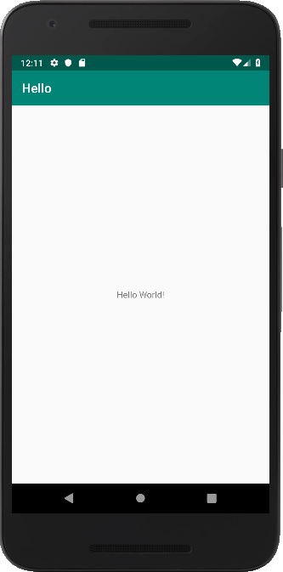
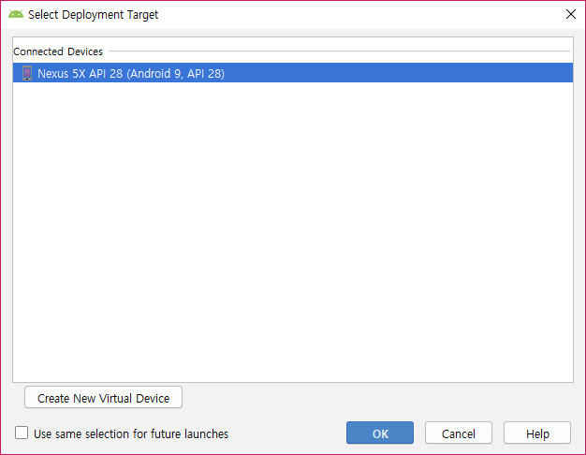
안드로이드 스튜디오 - 에뮬레이터 실행
상단의 실행 버튼 클릭 후 에뮬레이터를 선택하여 실행

Slide 11
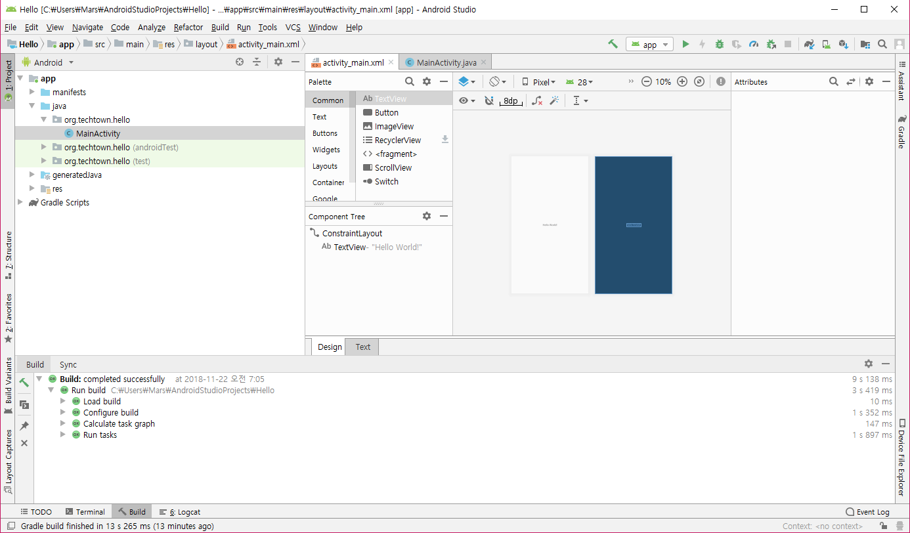
안드로이드 스튜디오 - 간단한 앱 만들기
새 프로젝트 생성
TextView기본으로 생성되어 있음
여기서 수정가능

Slide 12
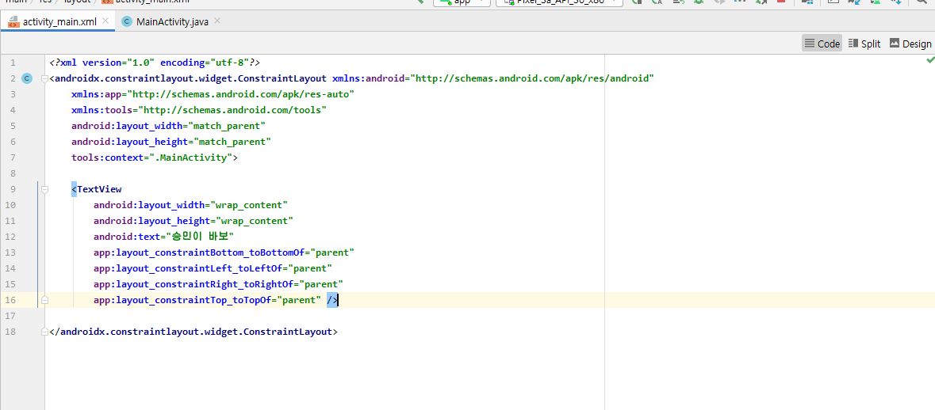
안드로이드 스튜디오 - 간단한 앱 만들기
XML 코드로 들어가서도 수정가능

Slide 13
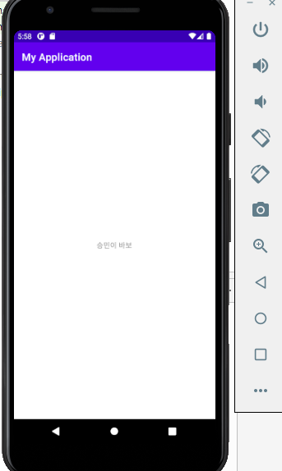

안드로이드 스튜디오 - 간단한 앱 만들기
수정 후 실행
TextView가 ‘승민이 바보’로 바뀐것을 볼 수 있음

Slide 14
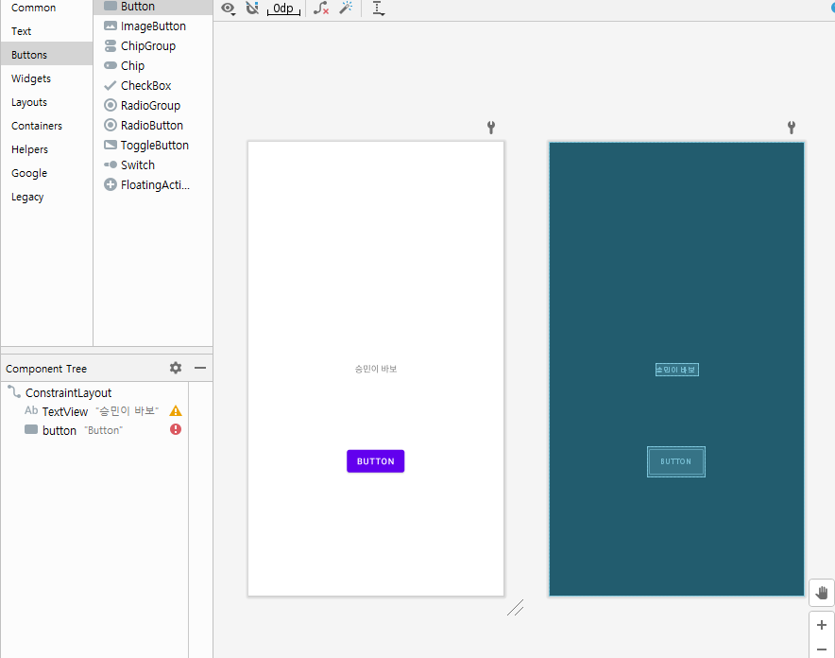
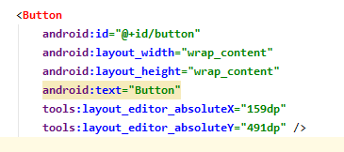
안드로이드 스튜디오 - 간단한 앱 만들기
버튼생성
팔레트에서 버튼 끌어다 가져오기
xml코드에도 이렇게 생성됨

Slide 15
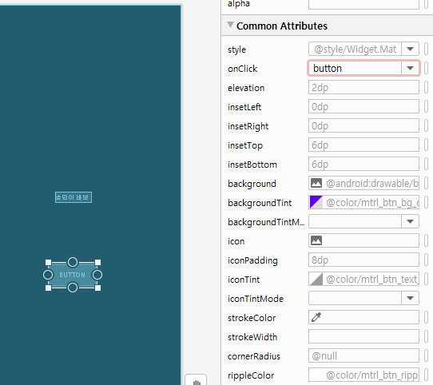
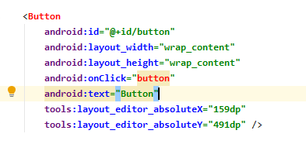
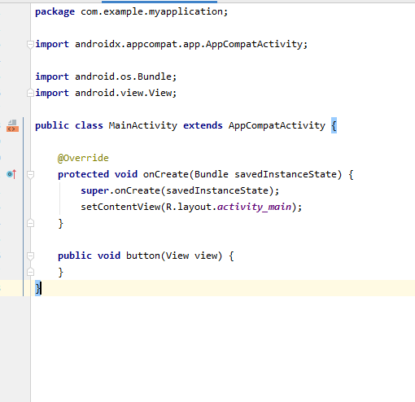
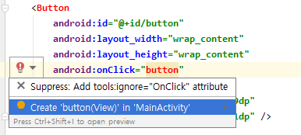
안드로이드 스튜디오 - 간단한 앱 만들기
왼쪽부분에 onClick 생성(변수는 알아서)
메인액티비티 코드에 버튼클릭 함수 생성

Slide 16
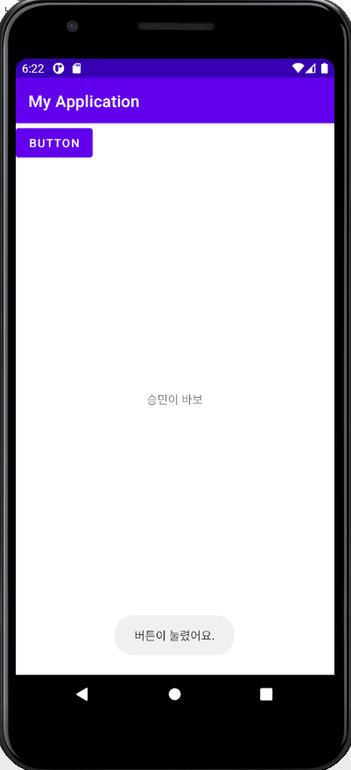

안드로이드 스튜디오 - 간단한 앱 만들기
Toast를 이용해 버튼 클릭 확인
public void button(View view) {
Toast.makeText(getApplicationContext(), "버튼이 눌렸어요.",
Toast.LENGTH_LONG).show();
}

Slide 17
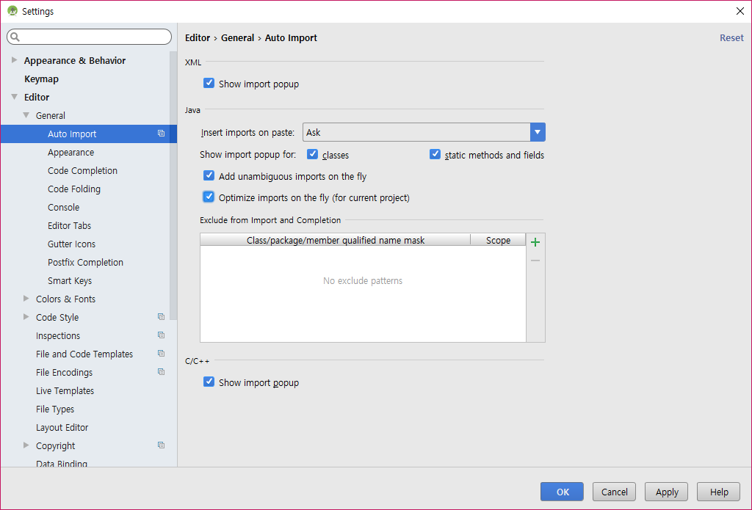
안드로이드 스튜디오 - 간단한 앱 만들기
자동으로 import되도록 설정
File > Settings 에서 IDE Settings > Editor > Auto Import

Slide 18
Q&A

